Slide 1
Controlo Visual de uma Cabeça Humanóide Usando Alvos Fixos
CÉSAR Miguel rodrigues de sousa
Orientadores:
Prof. Doutor Filipe Silva
Prof. Doutor Vítor Santos
Universidade de Aveiro
Departamento de Engenharia Mecânica e Departamento de Eletrónica Telecomunicações e Informática
Mestrado em Engenharia de Automação Industrial
25-07-2016

Slide 2
Estrutura da Apresentação
Estrutura da Apresentação
Enquadramento
Introdução
Estado da arte
Configuração Experimental
Algoritmos de Visão e Controlo
Setup Experimental
Resultados
Conclusões

Slide 3
Enquadramento
Enquadramento
[1]
“Assumindo a existência de características fixas no cenário envolvente, o sistema de visão pode ter um papel importante no equilíbrio e navegação de robôs humanoides tal como acontece nos seres humanos”
[1] - http://www.youtube.com/watch?v=bLIU18s4cy8
Notes:
- Tese da dissertação

Slide 4
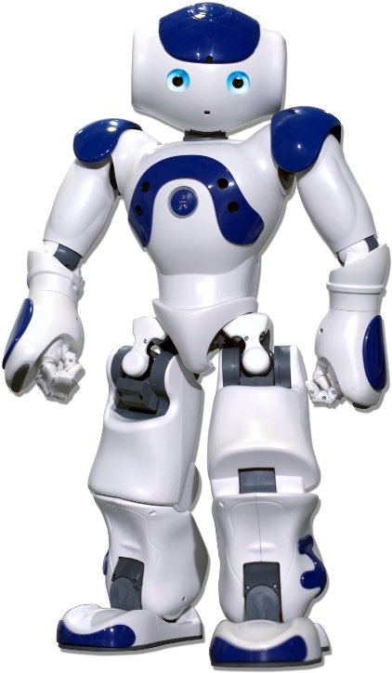
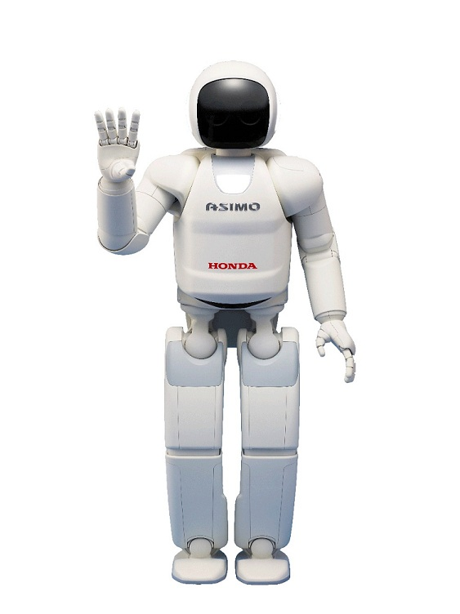
Introdução
Introdução
Notes:
Sonho do ser humano construir um humanoide
Humanoides Famosos
– Nao – Presente na cambada
– Asimo - Honda

Slide 5
Objetivos
Introdução
Estudo e familiarização do seguimento visual e estimação de movimento próprio e estudo das componentes principais de hardware e software que envolvem o projeto;
Detetar e seguir o alvo presente na imagem recorrendo aos softwares OpenCV e ViSP;
Desenvolver algoritmos de controlo para alinhar a cabeça do humanóide com o alvo;
Estimar o movimento próprio da câmara baseado na informação dos servomotores;
Avaliar todo o sistema integrando a Pan and Tilt Unit (PTU) num robô industrial – Fanuc.
Notes:
No seguimento do enquadramento

Slide 6
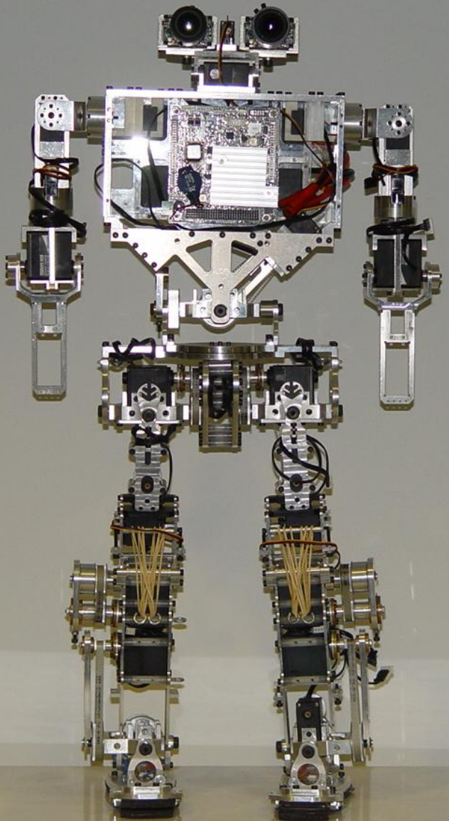
Estado da Arte
PHUA
Universidade Aveiro - 2004
667mm
6kg
27 GDL
20 Dissertações
Notes:
PHUA surgiu na UA onde a parte pratica da tese foi desenvolvida,
Aproximadamente

Slide 7
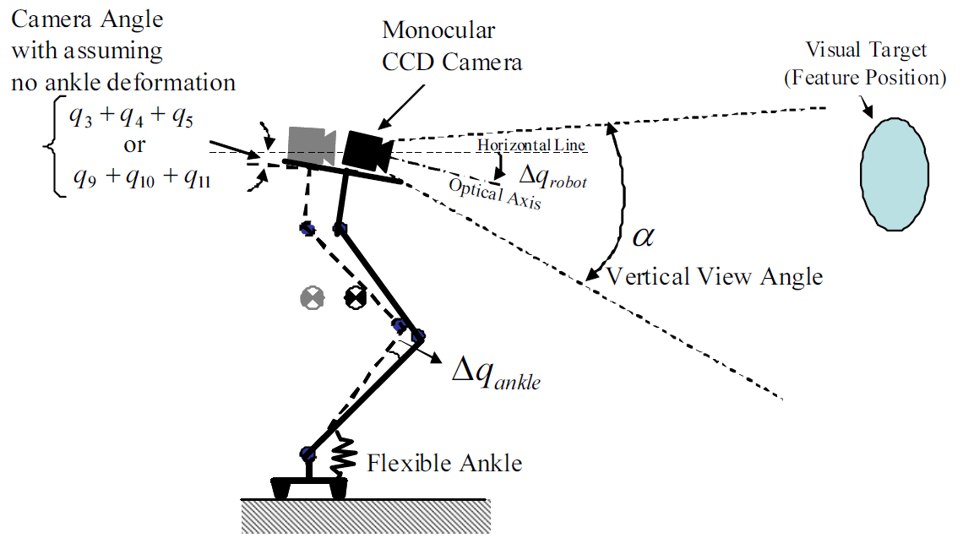
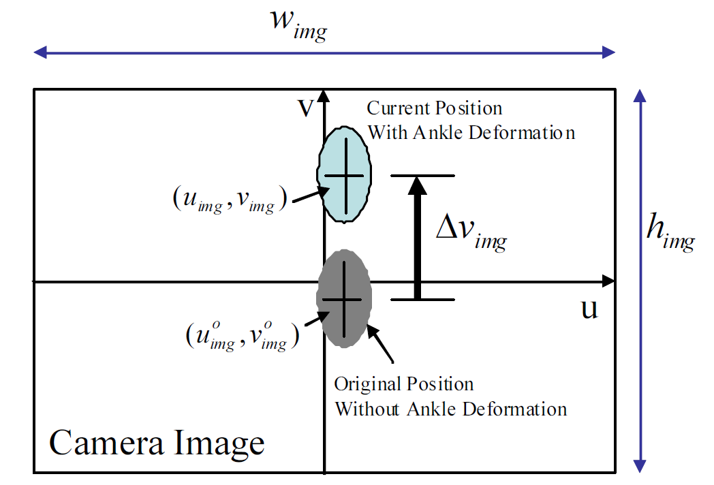
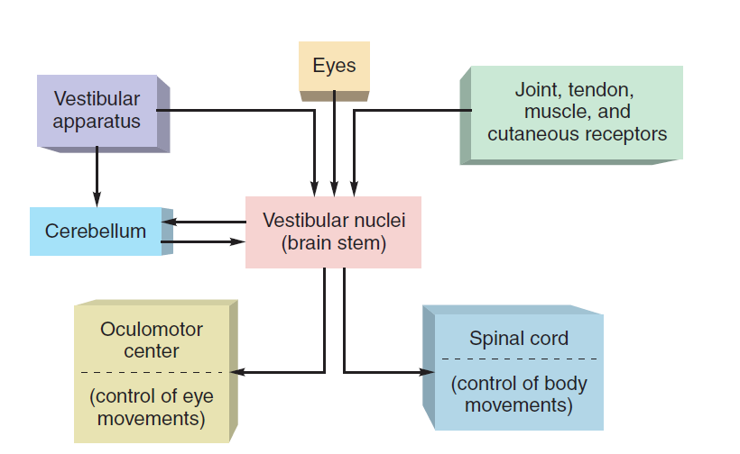
Estado da Arte
Estado da Arte
“A utilização complementar ou concomitante de sensores de visão fornece uma estrutura de controlo mais fiável dos sistemas bípedes no futuro” - Oda N. et al.
Notes:
Falar da parte experimental que fiz na ESSUA

Slide 8
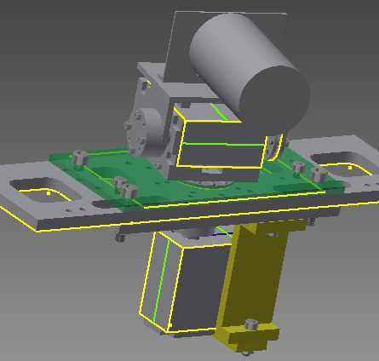
Configuração Experimental
Configuração Experimental
PTU
Notes:
Falar o que se teve em consideração para redesenhar o pescoço!

Slide 9
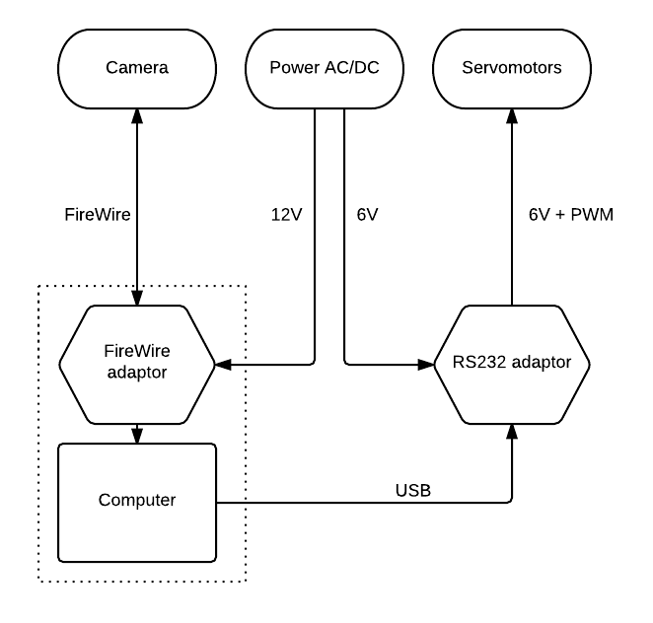
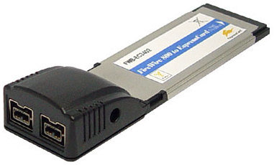
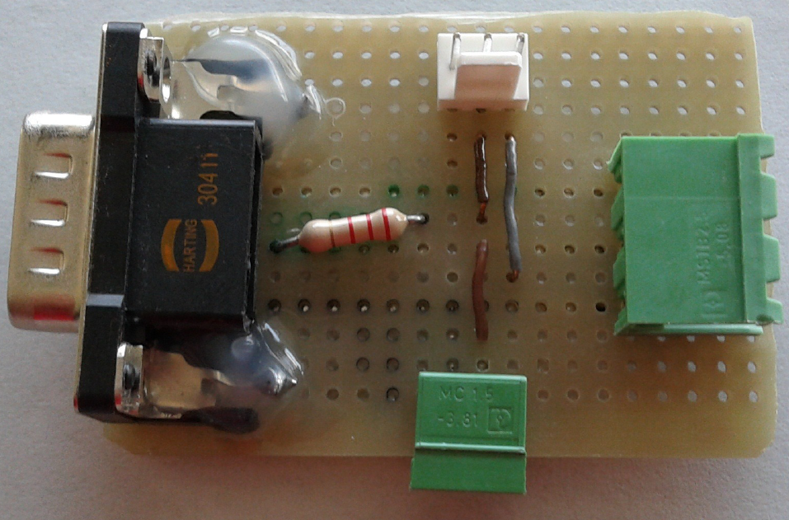
Configuração Experimental
Configuração Experimental

Slide 10
Software
Configuração Experimental

Slide 11
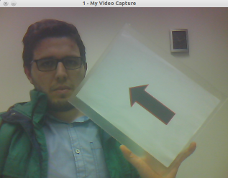
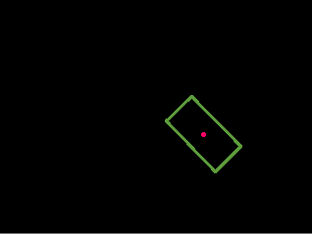
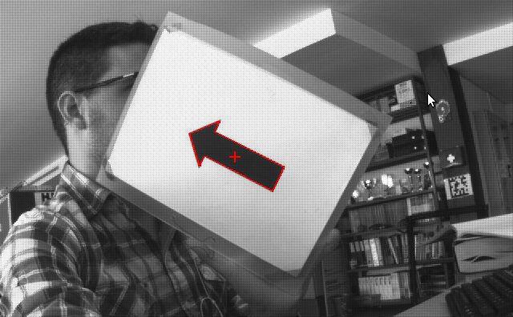
Deteção e seguimento do alvo
Algoritmos de Visão e Controlo
Alvo
OpenCV
ViSP

Slide 12
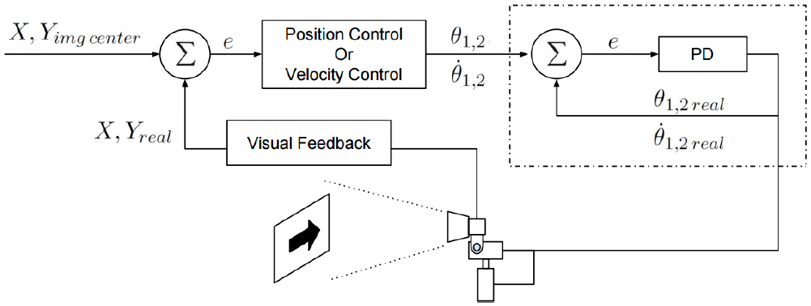
Seguimento Visual
Configuração Experimental
Ponto de referência
Servomotor
Alvo
PTU

Slide 13
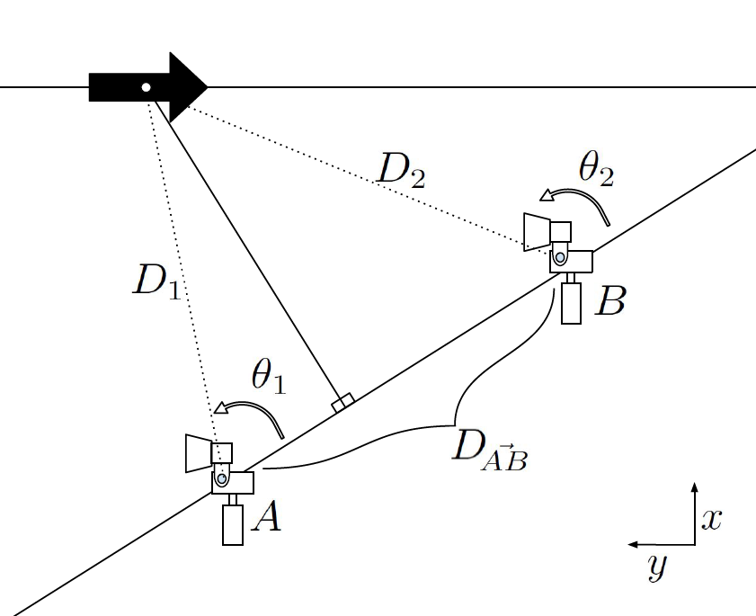
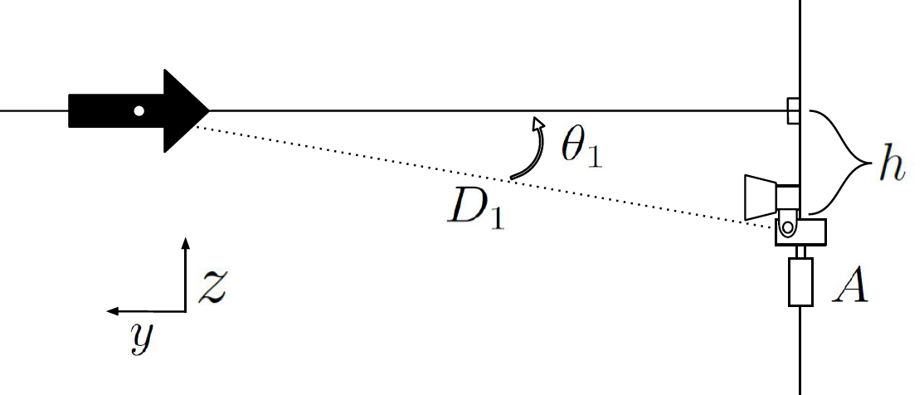
Estimativa de movimento próprio
Configuração Experimental
Notes:
Segue sempre a mesma direção;

Slide 14
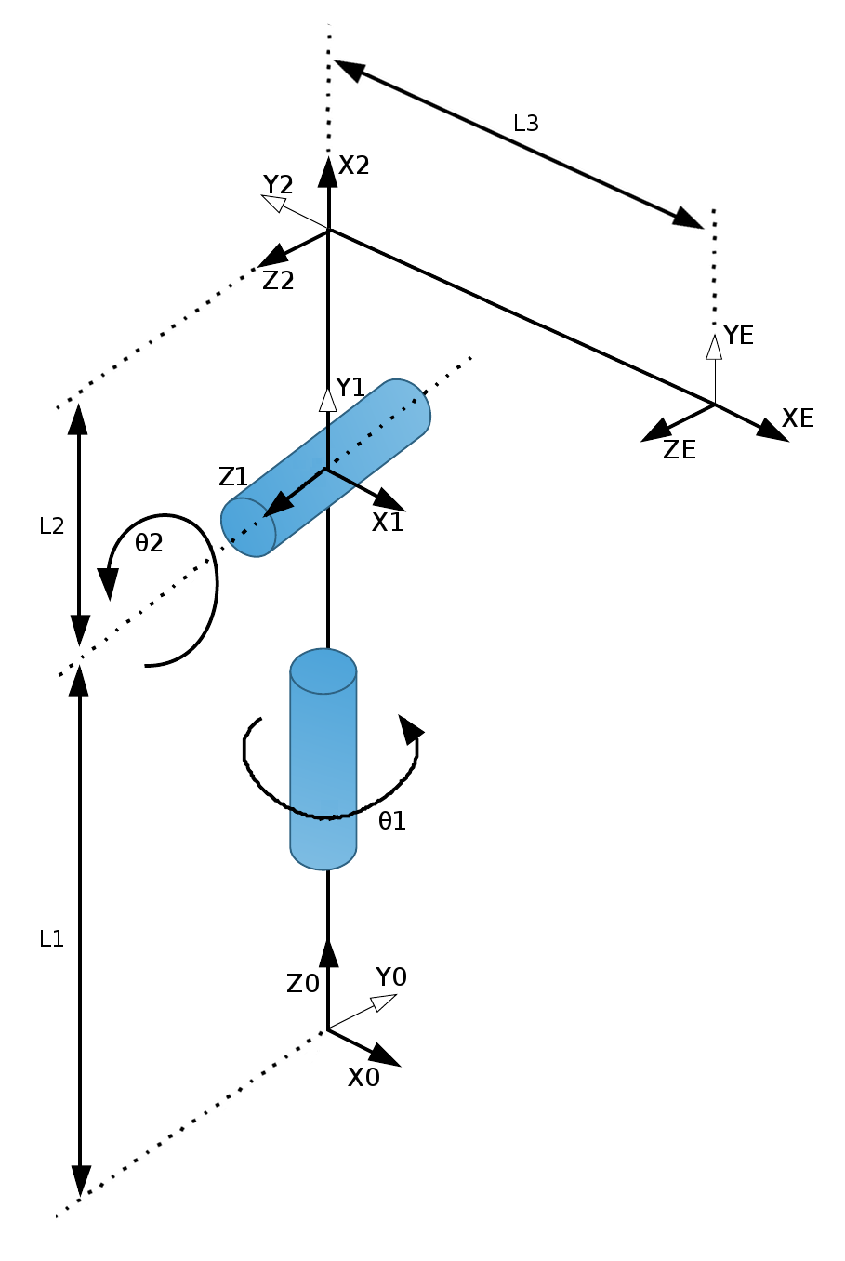
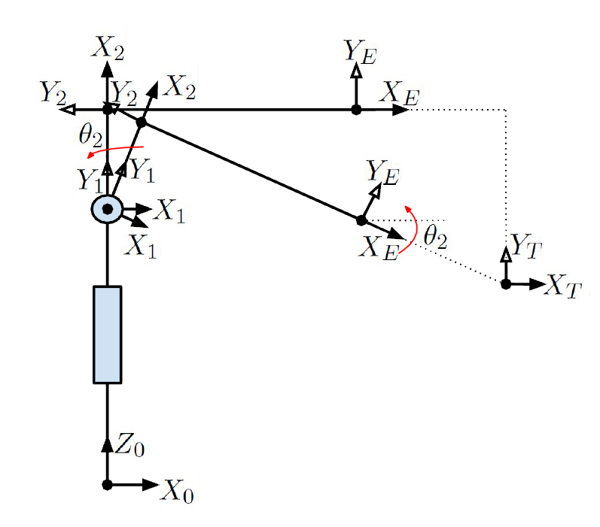
Simulador MATLAB
Configuração Experimental
Calculou-se a cinemática direta e inversa da PTU
Simular trajetórias e prever comportamento da PTU
Verificar trajetórias baseadas em dados reais
Obter gráficos comparativos
Estimativa do movimento próprio
Notes:
- Referir o que é a cinemática

Slide 15
Resultados e Avaliações
Setup Experimental
Robô Fanuc

Slide 16
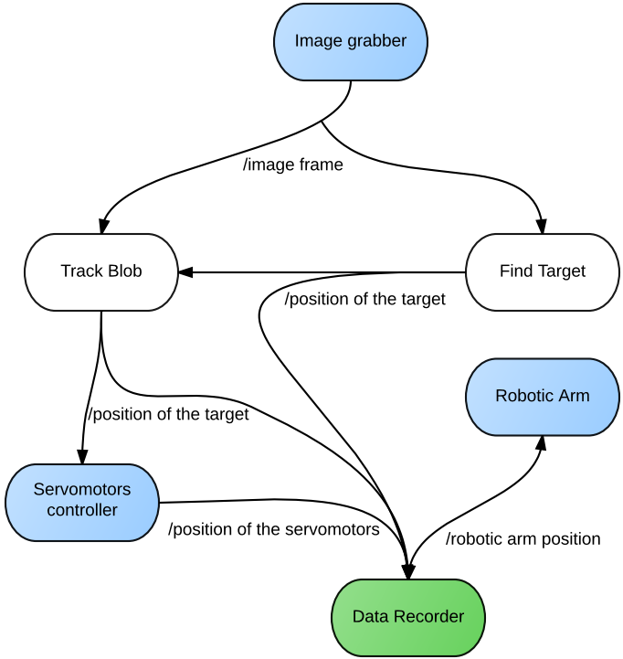
Setup Experimental
Resultados e Avaliações

Slide 17
Métricas
Resultados e Avaliações
Erro quadrático médio
Tempo de estabilização

Slide 18
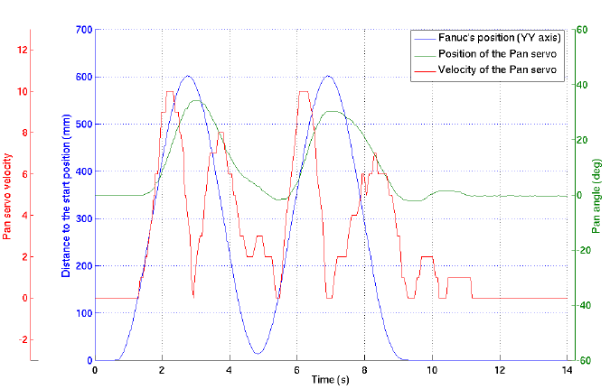
Resultados de controlo
Resultados e Avaliações
Controlo Velocidade
Notes:
- Pormenor do tempo de estabilização

Slide 19
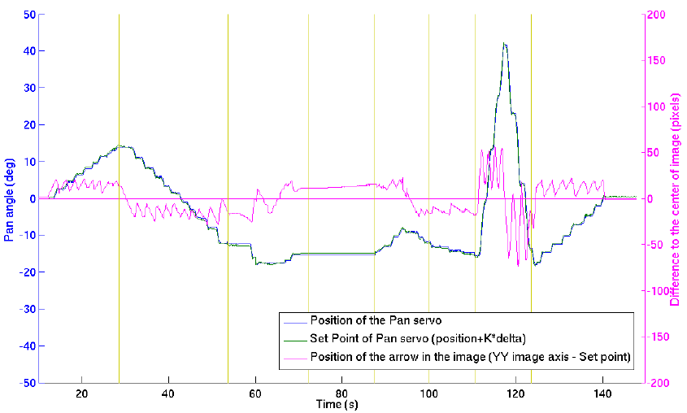
Resultados de controlo
Resultados e Avaliações
Controlo Posição

Slide 20
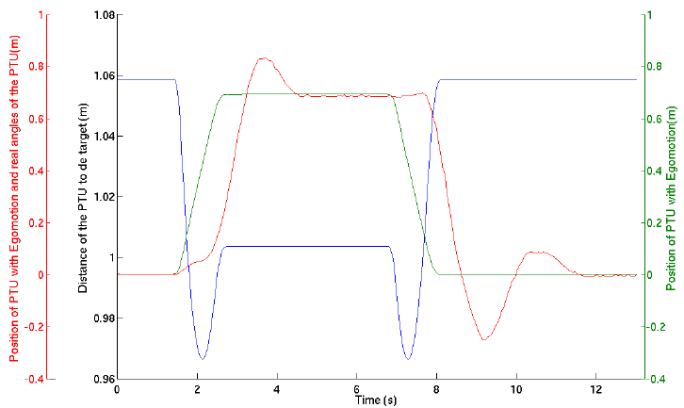
Ego-motion
Resultados e Avaliações
Notes:
- Pormenor do tempo de estabilização

Slide 21
Conclusões
Conclusões
A estrutura mecânica desenvolvida mostrou-se adequada durante os ensaios e experiências realizadas;
Os softwares foram integrados com sucesso e a implementação do ViSP em ROS mostrou ser uma mais-valia devido ao seu desempenho;
Com a realização desta dissertação fica agora disponível um script MATLAB para realizar simulações da PTU e uma ferramenta para facilmente interagir com o robô FANUC;
Foi possível determinar a posição da PTU recorrendo às equações de estimativa do movimento próprio (ego-motion);
As experiencias realizadas permitiram verificar que o melhor controlador é o controlo em velocidade;

Slide 22
Trabalho Futuro
Conclusões
Integrar o trabalho desenvolvido com a rede sensorial existente;
Selecionar automaticamente o alvo em qualquer cenário;
Importar o modelo CAD para o software CATIA por forma a integrar com o restante modelo do humanoide;
Testar o sistema desenvolvido num processador com maior capacidade;
Implementar um sistema de visão stereo para obter a distância dos alvos.

Slide 23
Fim
Controlo Visual de uma Cabeça Humanóide Usando Alvos Fixos
César Miguel Rodrigues de Sousa
Orientadores:
Prof. Doutor Filipe Silva
Prof. Doutor Vítor Santos
Universidade de Aveiro
Departamento de Engenharia Mecânica e Departamento de Eletrónica Telecomunicações e Informática
Mestrado em Engenharia de Automação Industrial
25-07-2016

